Slide 1
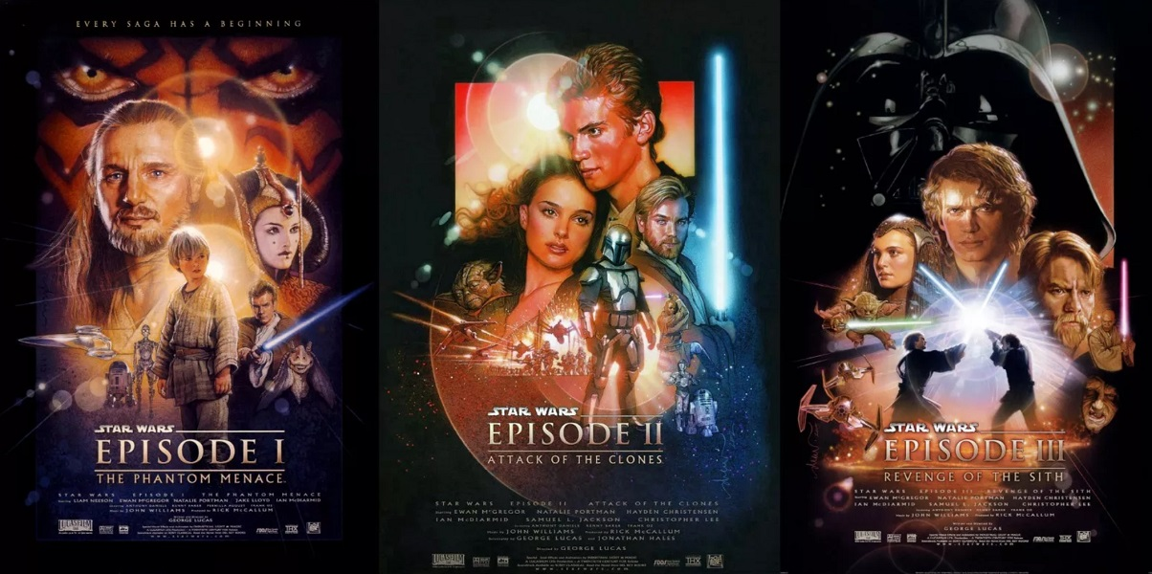

Slide 2
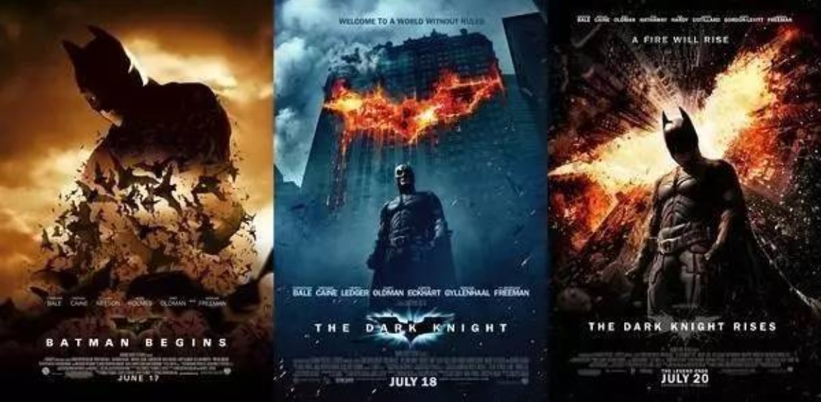

Slide 3
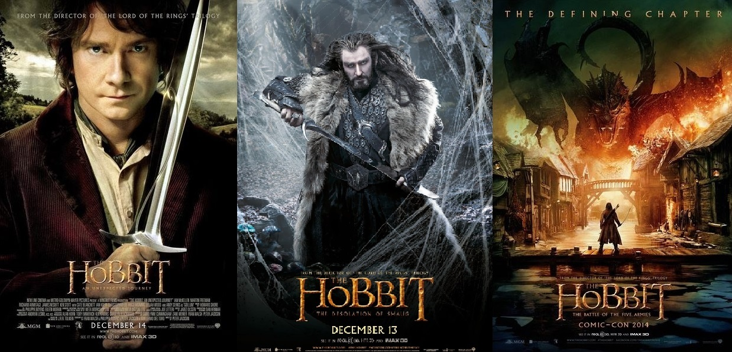

Slide 4
自动机
理论
——
计算的
模型
可计算
理论
——
计算的
界限
计算复杂性
理论
——
计算的
代价

Slide 5
1822 差分机（巴贝奇）
1834 分析机（巴贝奇）
1936 图灵机（图灵 —— 计算理论之父、人工智能之父）
1946 第一台计算机（冯诺依曼 —— 现代计算机之父）
1952 第一个编译系统
1956 第一个操作系统
1956 人工智能
……

Slide 6
计算机学科的理论基础
统称为计算理论，包括：
自动机理论
可计算理论
计算复杂性理论

Slide 7
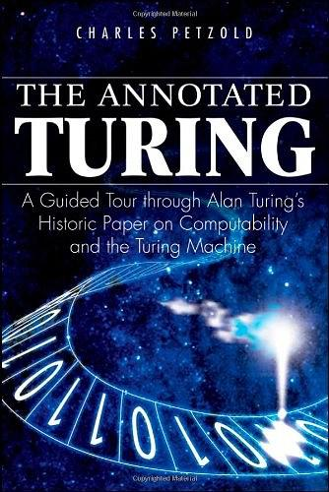
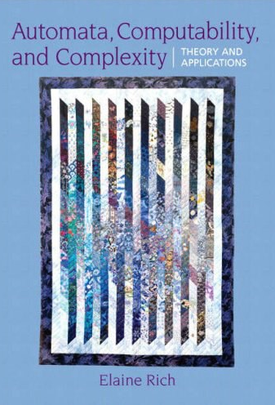
参考资料

